Slide 1
INTERFACE GRÁFICAS EM JAVA
Apresentação
Prof.Msc.Carlos

Slide 2
ENTENDO O SWING
Contrário ao que muitos desenvolvedores e estudantes de Java pensam, o Swing não é um subtítulo do AWT (Abstract Window Toolkit). Em vez disso, o Swing é visto como uma cama disposta confortavelmente sobre o AWT. É praticamente impossível falar de Swing sem mencionar alguns aspectos relevantes e no momento oportuno veremos como eles se complementam.
O papel principal do AWT era fornecer um conjunto de componentes gráficos destinados a facilitar a construção das interfaces gráficas para aplicativos e applets em versões mais antigas do Java. De fato, o AWT continua sendo uma das partes mais importantes do JFC (Java Foundation Classes) ao lado de
Swing, Accessibility Java 2D e Drag na Drop. Java 2 é agora parte do AWT e o suporte Accessibility já está incluso no Swing.

Slide 3
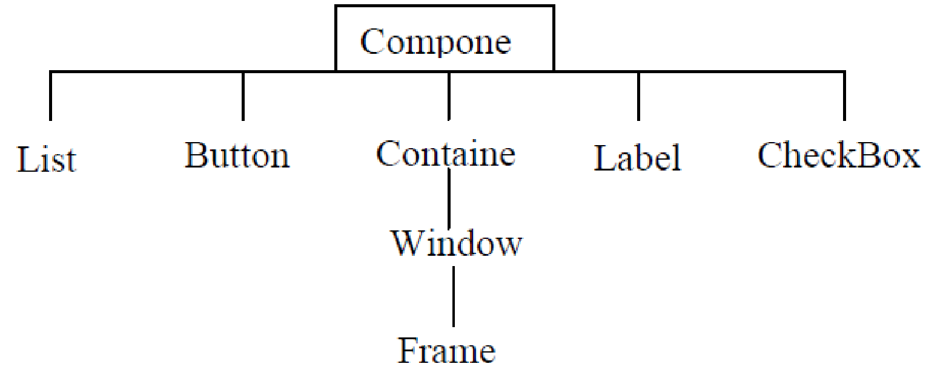
ENTENDO O SWING(CONT)

Slide 4
ENTENDO O SWING(CONT)
Esta hierarquia não está completa, apenas alguns dos componentes para que voce veja como todos eles descendem de um componente em comum, ou seja, a classe Component. Atenção deve ser à classe Container, descendente direta da classe Component.
Um Component tem uma representação gráfica, de modo que ele possa ser exibido na tela e forneça meios de interação com o usuário. A classe Component define os métodos, propriedades e eventos que pode ser aplicados a todos os componentes derivados dessa classe, incluído as classes Button, Canvas, Label, Container, etc.

Slide 5
ENTENDO O SWING(CONT)
O Swing é um grande grupo de componentes visuais escritos em Java puro (diferentes de alguns componentes AWT, que estão associados às capacidades de renderização de interfaces gráficas da plataforma em que o aplicativo está sendo executado).

Slide 6
ENTENDO O SWING(CONT)
Um componente do Swing é reconhecido pela letra “J” antecedendo o nome do mesmo componente na hierarquia AWT. Assim, se no AWT temos o componente Button, em Swing esse componente é chamado de JButton. Label passa a ser chamado de JLabel, Frame de JFrame e assim por diante. Uma recomendação é que você investigue na documentação on-line a diferença, por exemplo, entre a funcionalidade de um button e um Jbutton.

Slide 7
JFRAME
Uso do JFrame na construção de janelas no aplicativo Se você já leu outro material sobre interfaces gráficas em Java, deve estar se perguntando por que preferimos não iniciar a apostila falando de caixas de texto, rótulos, botões e outros componentes de interface. A razão é simples. A janela do aplicativo é a parte mais importante da interface, além de ser o fundamento sobre o qual os demais componentes serão construídos. Mas, o fato de não reservamos muita atenção ao estudo das janelas dos aplicativos provém do uso excessivo dos IDEs visuais (os famosos Ambientes de Desenvolvimento Integrado).

Slide 8
JFRAME(CONT)
A classe JFrame é uma versão melhorada de Frame que traz consigo suporte aos componentes Swing. Essa classe fornece todas as propriedades, métodos e eventos que precisamos para construir janela, tais como as que nossos usuários estão acostumados a visualizar em seus sistemas. Ora, o usuário sabe que a janela de um aplicativo pode ser minimizada, maximizada, redimensionada, e etc. Então vamos demonstrar a classe JFrame serve aos nossos propósitos.

Slide 9
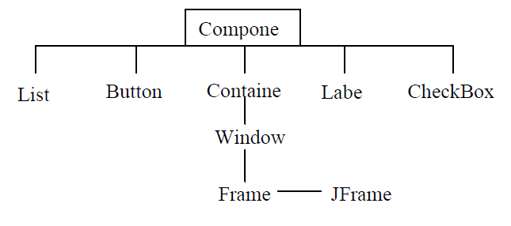
JFRAME(CONT)
A janela principal de um aplicativo de interface gráfica em Java é criada como uma instância da classe JFrame (com exceção de Applets). A classe Jframe herda diretamente de Frame, como mostra a figura seguinte:

Slide 10
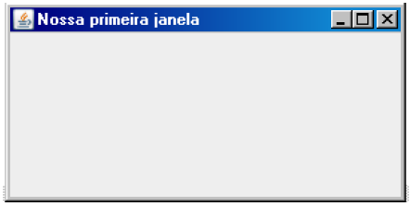
JANELA NORMAL
import javax.swing.*;
public class PrimeiraJanela extends JFrame{
public PrimeiraJanela(){
super("Nossa primeira janela");
setSize(300, 150);
setVisible(true); }
public static void main(String args[]){
PrimeiraJanela app = new PrimeiraJanela();
app.setDefaultCloseOperation(JFrame.EXIT_ON_CLOSE); } }

Slide 11
ANALISANDO APLICATIVO
Vamos analisar cada linha do aplicativo.
Tenha a certeza de importar esse pacote em todos os aplicativos de interface gráfica que estiver escrevendo:
import javax.swing.*;
Em seguida temos a definição da classe principal:
public class PrimeiraJanela extends JFrame
{
// a implementação da classe vai aqui.
}

Slide 12
ANALISANDO APLICATIVO(CONT)
Observe como a classe PrimeiraJanela, que será a janela do aplicativo, herda da classe JFrame. A partir desse ponto, nossa classe possui todas as propriedades, métodos e eventos que precisamos para que o aplicativo possa ser minimizado, maximizado e fechado por meios dos botões na barra de títulos.
Dentro da classe temos o construtor padrão, que será invocado quando uma instância dessa classe for criada (o que acontecerá quando a janela for exibida na tela):
import javax.swing.*;
public class PrimeiraJanela extends JFrame
{
public PrimeiraJanela(){
super("Nossa primeira janela");
setSize(300, 150);
setVisible(true); }

Slide 13
ANALISANDO APLICATIVO(CONT)
Uma classe JFrame pode ser instanciada de duas maneiras: app = new() que cria uma instância da classe que é inicialmente invisível, mas sem um título na barra de títulos, ou: app = new(String Título) que cria uma instância da classe inicialmente invisível e com um objeto String representando o texto da barra de títulos. Assim, no construtor da classe PrimeiraJanela, invocamos o segundo construtor da superclasse Jframe fornecendo o texto que queremos como título da janela.

Slide 14
ANALISANDO APLICATIVO(CONT)
Após a definição do título da janela, temos uma chamada ao método setSize:
setSize(300, 150); - (300 – Altura e 150 – largura)
Finalmente exibimos a janela efetuando uma chamada ao método setVisible o qual apresenta a seguinte sintaxe: setVisible(true);
Para finalizar o código para a janela, temos a definição do método main():
public static void main(String args[])
{
PrimeiraJanela app = new PrimeiraJanela();
app.setDefaultCloseOperation(JFrame.EXIT_ON_CLOSE);
}

Slide 15
ANALISANDO APLICATIVO(CONT)
Na primeira linha criamos uma instância da classe PrimeiraJanela e a atribuímos à referência app, então acessamos o método setDefaultCloseOperation e fornecemos o valor EXIT_ON_CLOSE, que é uma das constantes da classe JFrame que define como o aplicativo vai se comportar quando o usuário tentar fechar a janela, seja clicando no botão fechar na barra de títulos ou pressionando ALT + F4.

Slide 16
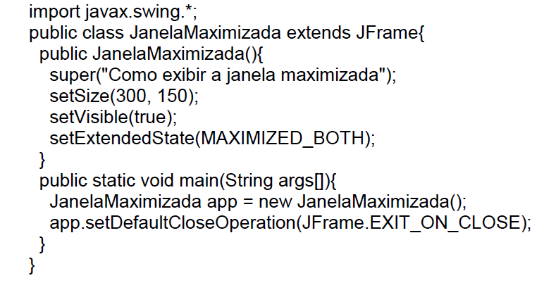
JANELA MAXIMIZADA
Método: setExtendedState(MAXIMIZED_BOTH);

Slide 17
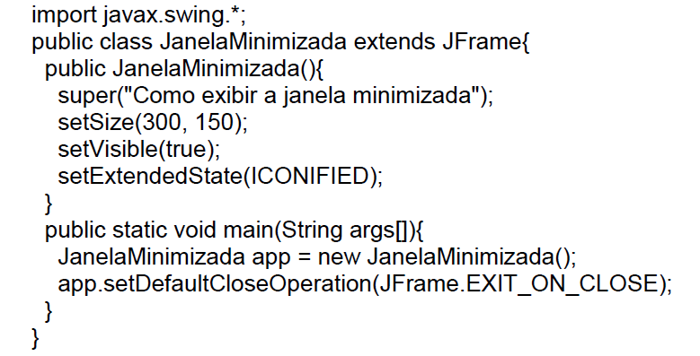
JANELA MINIMIZADA:
Método: setExtendedState(ICONIFIED)

Slide 18
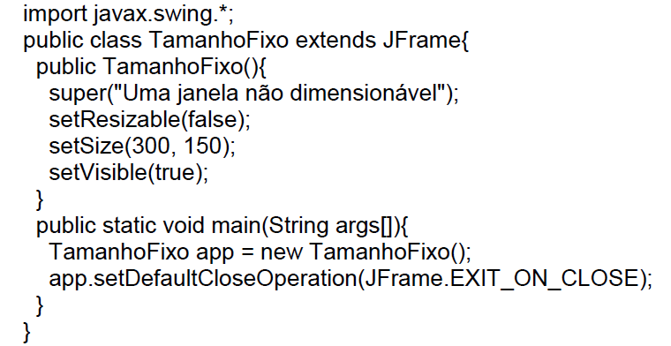
JANELA QUE NÃO PODE SER REDIMENSIONADA
Por padrão, as janelas dos aplicativos em Java podem ser redimensionadas em tempo de execução, ou seja, durante a execução do programa. Algumas vezes não queremos que o usuário seja capaz de alterar o tamanho da janela. Com a lista abaixo podemos fazer com que a janela não seja redimensionada:
Método: : setResizable(false)

Slide 19
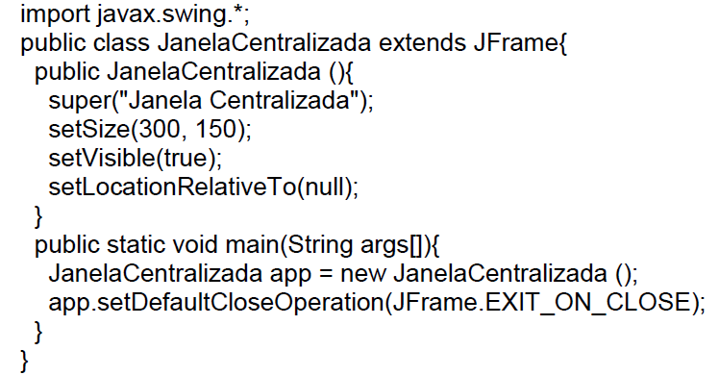
JANELA CENTRALIZADA
Método: setLocationRelativeTo(null);

Slide 20
TROCANDO A COR DO FUNDO DA JANELA
Embora as propriedades mais importantes da janela do aplicativo já tenham sido vista a possibilidade de alterar a cor de fundo da janela só pôde ser apresentada agora. Isso se deve ao fato de a cor do fundo ser definida não para a classe JFrame, mas para o painel de conteúdo, ou seja o objeto Container que contém os controles da janela.
O aplicativo seguinte exibe uma janela com a cor azul definida como cor de fundo. Observado que a cor de fundo para painel não afetará os demais controles da janela.
Veja o aplicativo a seguir:

Slide 21
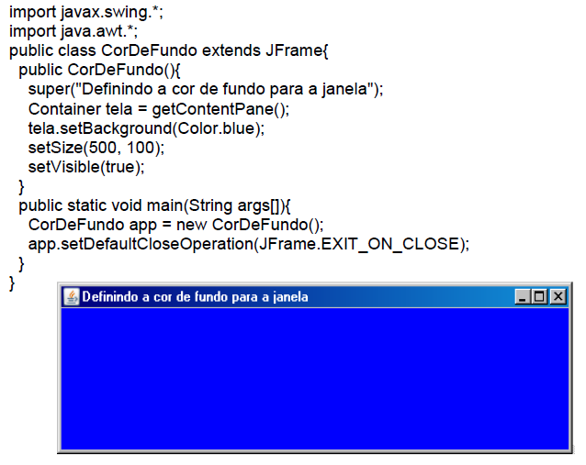
TROCANDO A COR DO FUNDO DA JANELA(CONT)
Trocando a cor do fundo da janela

Slide 22
TROCANDO A COR DO FUNDO DA JANELA(CONT)
Temos que importar o pacote import java.awt.*;, pois a classe Container está nele. Veja como uma instância dessa classe é criada e atribuída à referência tela: Container tela = getContentPane();
Após essa declaração o tela é um objeto Container que representa a janela do aplicativo. Por meio dessa referência podemos adicionar e manipular os novos componentes. Comando que troca a cor de fundo da janela:
tela.setBackground(Color.blue);
tela.setBackground(new Color(255,128,128));

Slide 23
EXERCÍCIOS
Criar três aplicativos que possuam as cores RGB 255,120,120), (128,125,150) e yellow

Slide 24
SEGUNDA PARTE

Slide 25
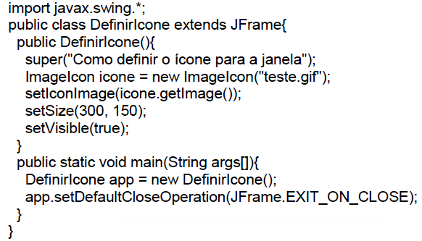
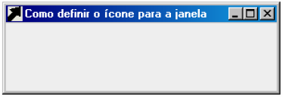
DEFININDO UM ÍCONE PARA A JANELA DO APLICATIVO
Definir ícone

Slide 26
DEFININDO UM ÍCONE PARA A JANELA DO APLICATIVO(CONT)
A definição de um ícone para a janela pode ser realizada com apenas duas linhas de código:
ImageIcon icone = new ImageIcon("teste.gif");
setIconImage(icone.getImage());
Na primeira linha criamos uma instância da classe ImageIcon e a atribuímos àreferência ícone. Objetos desta classe podem ser criados por meio de nove construtores diferentes.Optamos por aquele que recebe o caminho e/ou nome da imagem como argumento. Veja sua sintaxe:
ImagemIcon(String caminho_e_nome_da_imagem);
ImageIcon("teste.gif");

Slide 27
DEFININDO UM ÍCONE PARA A JANELA DO APLICATIVO(CONT)
É importante observar que esse caminho é sempre transformado em uma URL antes de ser passado para o construtor da classe. Assim, você pode fornecer uma imagem usando apenas o nome da imagem:
ImageIcon icone = new ImageIcon("teste.gif");
O Caminho e o nome da imagem:
ImageIcon icone = new ImageIcon("imagens/teste.gif");
Após iniciamos a classe ImageIcon, fazemos uso do método getImage dessa classe para obter a imagem e a definimos como ícone da janela com uma chamada a setIconImage da classe JFrame. setIconImage(icone.getImage());

Slide 28
ADICIONANDO COMPONENTES JLABEL OU RÓTULOS NA SUA JANELA
Freqüentemente chamado de rótulo, esse componente raramente tem seu conteúdo alterado e, quando usado corretamente, possibilita manipulações bem interessantes, como veremos a segui. Vamos começar escrevendo um aplicativo que permite instanciar as classe JLabel de maneiras diferentes.
Esse aplicativo que adiciona JLabel, posiciona na janela, altera a cor e altera a fonte desse componente:

Slide 29
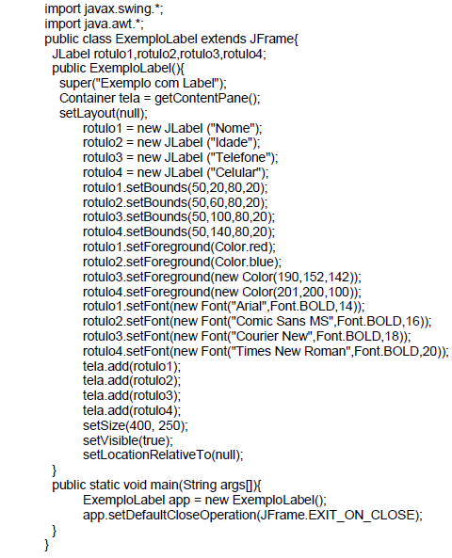
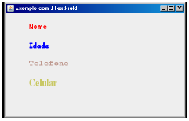
TRABALHANDO COM JLABEL

Slide 30
ADICIONANDO COMPONENTES JLABEL OU RÓTULOS NA SUA JANELA(CONT)
Apos fazermos as importações vamos criar os objetos do tipo JLabel: JLabel rotulo1,rotulo2,rotulo3,rotulo4;
Em seguida atribuir o conteúdo ao JLabel:
rotulo1 = new JLabel ("Nome");
rotulo2 = new JLabel ("Idade");
rotulo3 = new JLabel ("Telefone");
rotulo4 = new JLabel ("Celular");
Próximo passo definir o largura e altura do JLabel e a coluna e a linha que ele irá ocupar na janela.
rotulo1.setBounds(50,20,80,20);
rotulo2.setBounds(50,60,80,20);
rotulo3.setBounds(50,100,80,20);
rotulo4.setBounds(50,140,80,20);

Slide 31
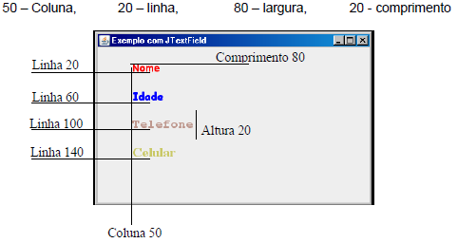
ADICIONANDO COMPONENTES JLABEL OU RÓTULOS NA SUA JANELA(CONT)
Definindo posicionamento na tela
Próximo passo definir a cor da letra dos componentes JLabel, lembrando que se esses objetos não forem adicionados ao aplicativo, a cor default é preto.
rotulo1.setForeground(Color.red);
rotulo2.setForeground(Color.blue);

Slide 32
ADICIONANDO COMPONENTES JLABEL OU RÓTULOS NA SUA JANELA(CONT)
Esses dois trechos abaixo especifica como criar cores personalizadas para o componente JLabel.
rotulo3.setForeground(new Color(190,152,142));
rotulo4.setForeground(new Color(201,200,100));
E ainda podemos definir a fonte, o estilo e o tamanho da letra do componente JLabel.
rotulo1.setFont(new Font("Arial",Font.BOLD,14));
rotulo2.setFont(new Font("Comic Sans MS",Font.BOLD,16));
rotulo3.setFont(new Font("Courier New",Font.BOLD,18));
rotulo4.setFont(new Font("Times New Roman",Font.BOLD,20));
E a numeração corresponde o tamanho da fonte.
rotulo1.setFont(new Font("Arial",Font.BOLD,14));

Slide 33
ADICIONANDO COMPONENTES JLABEL OU RÓTULOS NA SUA JANELA(CONT)
E finalmente o método tela que representa a janela deverá ser chamado, onde vai exibir o rótulo o conteúdo do JLabel na janela.
tela.add(rotulo1);
tela.add(rotulo2);
tela.add(rotulo3);
tela.add(rotulo4);

Slide 34
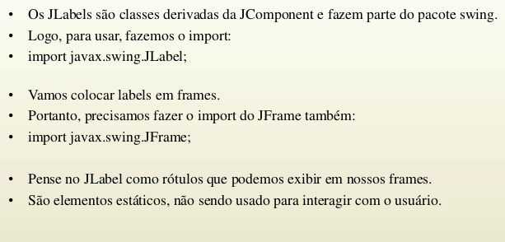
EXERCÍCIO COM JLABEL

Slide 35
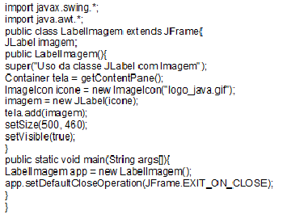

ADICIONANDO IMAGEM AO COMPONENTE JLABEL
É Possível exibir imagem em rótulos como instâncias da classe JLabel. Tais rótulos podem conter apenas imagens ou imagens e texto. O aplicativo seguinte mostra apenas uma imagem adicionada com um JLabel na janela.
Exemplo:

Slide 36


Trabalhando com JTextField

Slide 37
ADICIONANDO COMPONENTES JTEXTFIELD OU CAIXA DE TEXTO (CONT)
A classe JTextField possibilita a criação de caixas de texto de uma única linha. Os usos mais freqüentes desse controle são para receber e validar dados informados pelo usuário do aplicativo. Essa classe herda a maioria de seus atributos, eventos e métodos da classe JTextComponent.

Slide 38
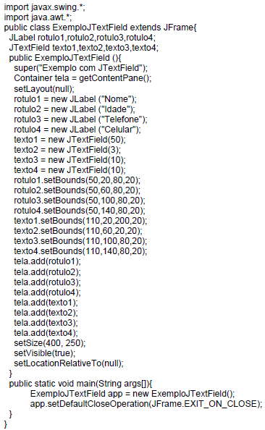
TRABALHANDO COM JTEXTFIELD

Slide 39
ADICIONANDO COMPONENTES JTEXTFIELD OU CAIXA DE TEXTO (CONT)
Declarar os objetos: TextField texto1,texto2,texto3,texto4;
Estipular a quantidade de caracteres para as caixas de texto:
texto1 = new JTextField(50); texto2 = new JTextField(3);
texto3 = new JTextField(10); texto4 = new JTextField(10);
Especificar posicionamento das caixas:
texto1.setBounds(110,20,200,20);
texto2.setBounds(110,60,20,20);
texto3.setBounds(110,100,80,20);
texto4.setBounds(110,140,80,20);

Slide 40
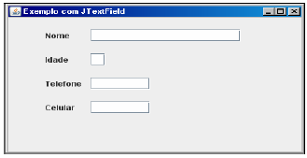
ADICIONANDO COMPONENTES JTEXTFIELD OU CAIXA DE TEXTO (CONT)
E chamar o método tela para exibir as caixas na janela:
tela.add(texto1); tela.add(texto2); tela.add(texto3); tela.add(texto4);
Foco para uma caixa de texto
Podemos também utilizar o comando requestFocus(); para apontar o foco para uma determinada caixa de texto:
texto1. requestFocus();

Slide 41
ADICIONANDO COMPONENTES JTEXTFIELD OU CAIXA DE TEXTO (CONT)
Cor da fonte para a caixa de texto
Podemos também utilizar o comando setForeground(Color.cor); para alterar
a cor da fonte da caixa de texto: texto1. setForeground(Color.cor);
Trocando a fonte, estilo e tamanho da fonte do JtextField:
Texto1.setFont(new Font("NomeFonte",Font.ESTILO,TAMANHO));
Alinhamento do texto de uma caixa de texto
O comando setHorizontalAlignment() define o alinhamento dentro da caixa de texto: texto1. setHorizontalAlignment(JTextField.LEFT);
setHorizontalAlignment (JTextField.RIGHT); posiciona o texto dentro da caixa de compra da direita pra esquerda,
setHorizontalAlignment(JTextField.LEFT); posiciona o texto dentro da caixa da esquerda pra direita.
setHorizontalAlignment(JTextField.CENTER); centraliza o texto dentro da caixa de texto.
Alteração da cor de fundo da caixa de texto Como visto anteriormente podemos efetuar essa alteração chamando o comando: texto1.setBackground(Color.blue);

Slide 42
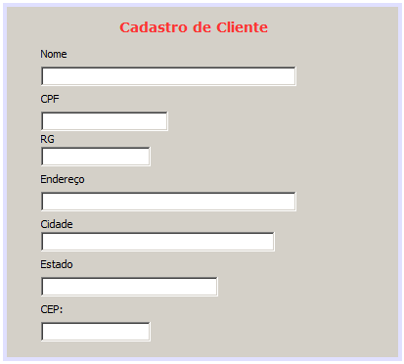
EXERCÍCIO DE FIXAÇÃO
Criar um aplicativo que melhor representa a interface abaixo:

Slide 43
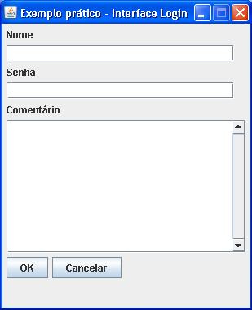
EXERCÍCIO DE FIXAÇÃO
Criar um aplicativo que melhor representa a interface abaixo:

Slide 44
ADICIONANDO COMPONENTES JBUTTON OU BOTÕES A SUA JANELA
A classe JButton herda de AbstractButton, uma classe que herda de JComponet e define o comportamento básico para os botões e itens de menu.
Como ocorre com instâncias da classe JLabel, objetos da classe Jbutton podem conter texto, texto e imagem ou apenas imagens.Seguindo os mesmo métodos dos outros aplicativos de como adicionar componentes na janela esse também segue o mesmo modelo.
Botão somente com texto: Veja o exemplo de botão sem imagem:

Slide 45
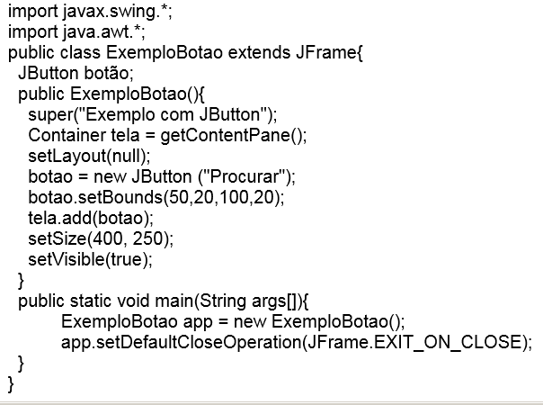
ADICIONANDO COMPONENTES JBUTTON OU BOTÕES A SUA JANELA(CONT)
Botão somente com texto

Slide 46
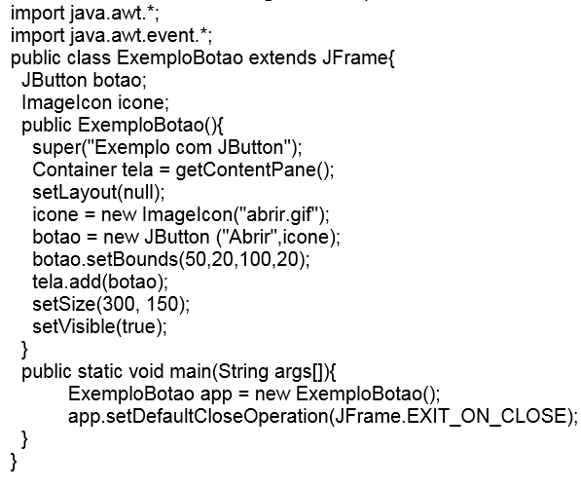
ADICIONANDO COMPONENTES JBUTTON OU BOTÕES A SUA JANELA(CONT)
Botão com texto e imagem

Slide 47
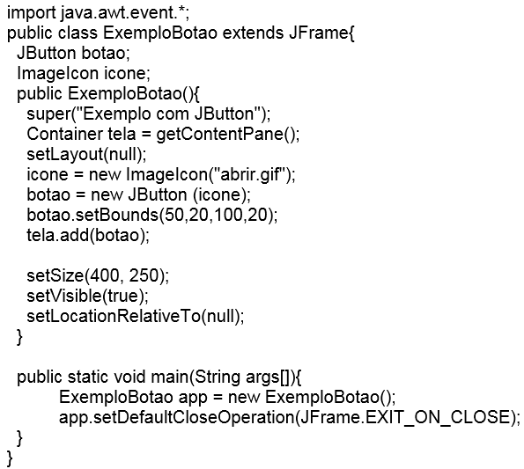
ADICIONANDO COMPONENTES JBUTTON OU BOTÕES A SUA JANELA(CONT)
Botão somente com imagem:

Slide 48
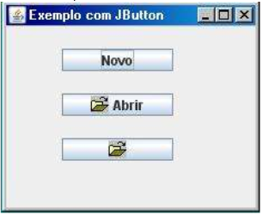
ADICIONANDO COMPONENTES JBUTTON OU BOTÕES A SUA JANELA(CONT)
Muito simples fazer esse tipo de botão com o aplicativo anterior de botão com imagem basta você retirar o texto de dentro da linha que somente a imagem será adicionada, veja a linha:
Linha do botão com texto e imagem: botão = new JButton (“Abrir”,icone);
Linha do botão somente com imagem: botão = new JButton (icone);

Slide 49
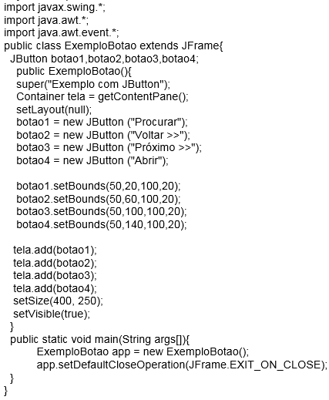
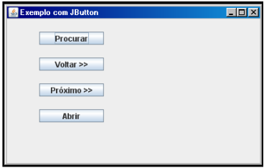
ADICIONANDO COMPONENTES JBUTTON OU BOTÕES A SUA JANELA(CONT)
Adicionando vários botões na janela.

Slide 50
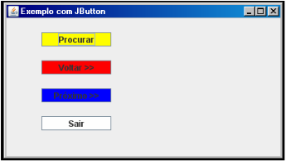
ADICIONANDO COMPONENTES JBUTTON OU BOTÕES A SUA JANELA(CONT)
Definir a cor de fundo para um componente Jbutton.
Para trocar a cor de fundo basta adicionar no aplicativo anterior as seguintes linhas:
botao1.setBackground(Color.yellow);
botao2.setBackground(Color.red);
botao3.setBackground(Color.blue);
botao4.setBackground(Color.white);

Slide 51
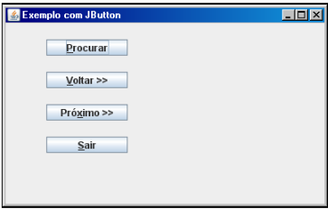
ADICIONANDO COMPONENTES JBUTTON OU BOTÕES A SUA JANELA(CONT)
Definir teclas de atalho para objetos Jbutton
import java.awt.event.*; no inicio do programa
import javax.swing.*;
import java.awt.*;
import java.awt.event.*;
E adicione as seguintes linhas dentro do aplicativo anterior:
botao1.setMnemonic(KeyEvent.VK_P);
botao2.setMnemonic(KeyEvent.VK_V);
botao3.setMnemonic(KeyEvent.VK_X);
botao4.setMnemonic(KeyEvent.VK_S);

Slide 52
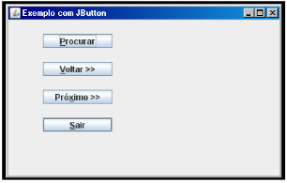
ADICIONANDO COMPONENTES JBUTTON OU BOTÕES A SUA JANELA(CONT)
Qual botão reagirá ao pressionamento da tecla enter
Você pode passar o foco para um determinado botão assim que pressionar a tecla enter, Com o comando getRootPane().setDefaultButton(). Basta digitar o comando getRootPane().setDefaultButton(botao);
Botão é o nome do botão que você definiu no programa, nesse exemplo definir o último botão.
Quando você pressionar a tecla Enter o botão que receberá o foco piscará.

Slide 53
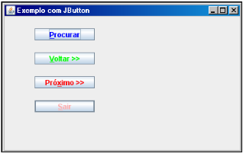
ADICIONANDO COMPONENTES JBUTTON OU BOTÕES A SUA JANELA(CONT)
Alterando a cor do texto de um componente Jbutton
Basta adicionar as seguintes linhas dentro do aplicativo:
botao1.setForeground(Color.blue);
botao2.setForeground(Color.green);
botao3.setForeground(Color.red);
botao4.setForeground(Color.pink);

Slide 54
ADICIONANDO COMPONENTES JPASSWORDFIELD
A classe JPasswordField possibilita a criação de caixas de texto para a digitação de senhas. Esta classe herda diretamente de JTextField e, portanto, permite a aplicação de todas as técnicas já vista na classe JTextField.

Slide 55
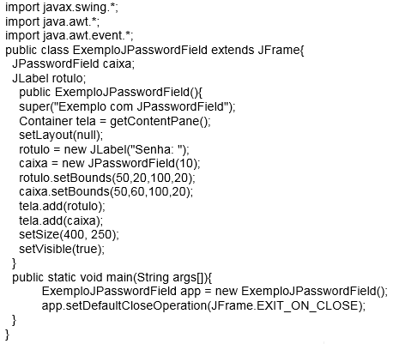
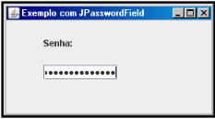
ADICIONANDO COMPONENTES JPASSWORDFIELD(CONT.)

Slide 56
ADICIONANDO COMPONENTES JPASSWORDFIELD(CONT.)
1–Alterando a cor de fonte de um JPasswordField caixa.setForeground(Color.blue); você poderá trocar a cor da letra da caixa de texto. No caso essa letra vai ficar azul.
2 – Definir uma cor personalizada para o componente JPasswordField Você também pode definir uma cor para letra conforme seu gosto usando essa linha caixa.setForeground(new Color(115,99,128));
3 – Alterando a cor de fundo de um componente JPasswordField Você pode digitar essa linha no aplicativo anterior: caixa.setBackground(Color.yellow); A caixa de texto dentro ficará com a cor amarela por dentro
4 – Cor de fundo personalizada para o componente JPasswordField. Ao digitar essa linha no aplicativo dentro da caixa de texto ficará com a cor rosa. Onde você mesmo pode definir sua cor. caixa.setBackground(new Color(255,128,128));
5 – Alterar tipo de fonte, estilo e tamanho da letra do componente Com essa linha você pode alterar o estilo da fonte o tipo e o tamanho da fonte. caixa.setFont(new Font("Ariel",Font.BOLD,20));
6 – Alterando o caracter que aparece no componente JPasswordField
Você pode personalizar qual caracter vai aparecer na sua caixa de texto basta digitar essa linha caixa.setEchoChar('*');
Dentro dos parênteses você pode adicionar qualquer caracter.

Slide 57
TRABALHANDO COM CONTROLE JFORMATTEDTEXTFIELD
Controle JFormattedTextField para data, telefone, CEP, CPF O componente JFormattedTextField, similar a uma caixa de texto JTextField, fornece a possibilidade da validação e exibição de dados formatados tempo real, ao seja, à medida que seu conteúdo é inserido A vantagem de usar uma caixa de texto tipo máscara é que o usuário é forçado a digitar os dados no formato especificado. O controle não aceita conteúdo que não siga os padrões predefinidos.
Antes de usar o componente JFormattedTextField, é preciso entender o funcionamento da classe MaskFormatter (do pacote javax.swing.text). Essa classe é usada para especificar a máscara que será usada na caixa de texto.
Para definir os caracteres que serão aceitos, você deve usar a seguinte tabela al, ao seja, à medida que seu conteúdo é inserido.

Slide 58
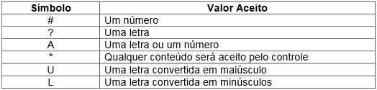
TRABALHANDO COM CONTROLE JFORMATTEDTEXTFIELD(CONT)

Slide 59
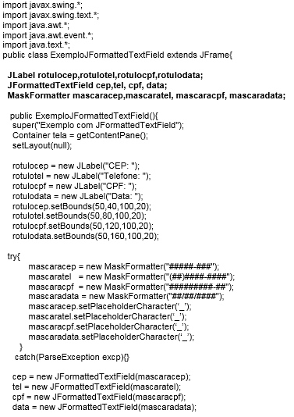
Trabalhando com Controle JFormattedTextField (cont)

Slide 60

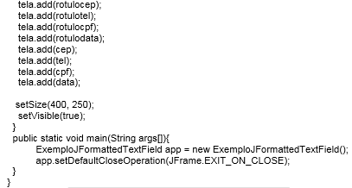

Slide 61
TRABALHANDO COM CONTROLE JFORMATTEDTEXTFIELD(CONT)
Para construir o exemplo, usaremos as variáveis globais:
FormattedTextField cep,tel, cpf, data;
MaskFormatter mascaracep,mascaratel, mascaracpf, mascaradata;
O código que inicializa a máscara foi inserido em um bloco try{ } de modo a evitar uma exceção:
try{
mascaracep = new MaskFormatter("#####-###");
mascaratel = new MaskFormatter("(##)####-####");
mascaracpf = new MaskFormatter("#########-##");
mascaradata = new MaskFormatter("##/##/####");
mascaracep.setPlaceholderCharacter(‘_’);
mascaratel.setPlaceholderCharacter(‘_’);
mascaracpf.setPlaceholderCharacter(‘_’);
mascaradata.setPlaceholderCharacter(‘_’);
}
catch(ParseException excp){}

Slide 62
TRABALHANDO COM CONTROLE JFORMATTEDTEXTFIELD(CONT)
Observe o uso do símbolo # para permitir somente valores numéricos e uma chamada ao método setPlaceholderCharacter para definir o caractere que será exibido como marcador para a máscara, geralmente o caractere de sublinhado. Essa máscara é fornecida como argumento para o construtor da classe JFormattedTextField:
cep = new JFormattedTextField(mascaracep);
tel = new JFormattedTextField(mascaratel);
cpf = new JFormattedTextField(mascaracpf);
data = new JFormattedTextField(mascaradata);

Slide 63
TRABALHANDO COM CONTROLE JFORMATTEDTEXTFIELD(CONT)
1 Adicionando cores na letra do JFormattedTextField Essas linhas podem ser adicionadas no programa anterior acima do objeto tela.
cep.setForeground(Color.blue);
tel.setForeground(Color.red);
cpf.setForeground(Color.green);
data.setForeground(new Color(255,128,128));
2 Adicionando cores no fundo do JFormattedTextField Já esses códigos podem ser adicionados logo abaixo ao anterior.
cep.setBackground(Color.yellow);
tel.setBackground(Color.yellow);
cpf.setBackground(new Color(255,255,204));
data.setBackground(new Color(255,255,204));

Slide 64
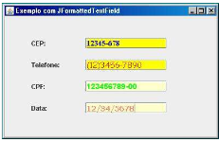
TRABALHANDO COM CONTROLE JFORMATTEDTEXTFIELD(CONT)
3 Alterando o tipo, estilo, tamanho da fonte do JFormattedTextField Já esses códigos podem ser adicionados logo abaixo ao anterior.
cep.setFont(new Font("Times New Roman",Font.BOLD,14));
tel.setFont(new Font("Comic Sans MS",Font.PLAIN,14));
cpf.setFont(new Font("Arial",Font.BOLD,14));
data.setFont(new Font("Tahoma",Font.BOLD,14));
Aplicativo sendo executado depois de todos os códigos Java, estarem adicionados no aplicativo, veja os efeitos com as cores:

Slide 65
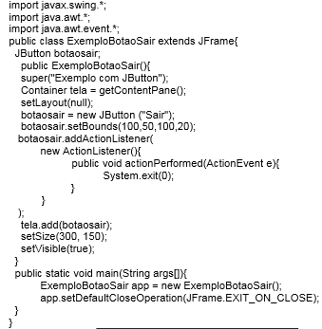
JBUTTON EXECUTANDO UMA AÇÃO
Como funciona o aplicativo:
import javax.swing.*; - pacote que exibe conteúdos na janela
import java.awt.*; - pacote que exibe conteúdos na janela
import java.awt.event.*; - pacote que trabalha com os eventos

Slide 66
JBUTTON EXECUTANDO UMA AÇÃO(CONT)
Declarar o componente como JButton: JButton botaosair;
Atribuir o texto ao botão: botaosair = new JButton ("Sair");
Posicionar o botão na janela: botaosair.setBounds(100,50,100,20);
E chama o objeto tela para exibir o componente: tela.add(botaosair);
Explicando o funcionamento do botão:
botaosair.addActionListener(
new ActionListener(){
public void actionPerformed(ActionEvent e){
System.exit(0);
}
}
);

Slide 67
JBUTTON EXECUTANDO UMA AÇÃO(CONT)
addActionListener – Adicionar ação a lista que estará dentro do botão.
new ActionListener – Chamando nova ação a ser listada.
public void actionPerformed(ActionEvent e) – performance da ação que o evento público chamara que será o exit.
System.exit(0); - Finaliza o aplicativo
Use sempre essa lista para fazer qualquer botão funcionar ou chama algum evento:
nomebotao.addActionListener( new ActionListener(){
public void actionPerformed(ActionEvent e){
}
}
);

Slide 68
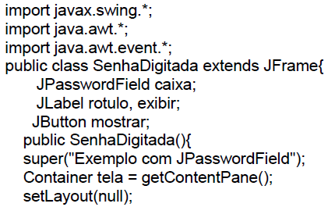
CLICANDO NO MOSTRAR PARA DESCOBRIR A SENHA DIGITADA
Um aplicativo simples mais muito interessante de ser observado, o usuário digita a senha e clicando em mostrar será habilitado um JLabel mostrando qual a senha que foi digitada. Veja o exemplo:

Slide 69
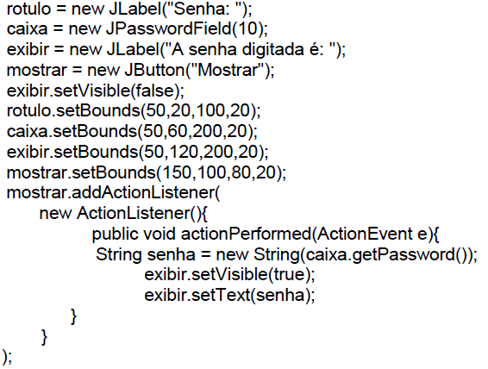
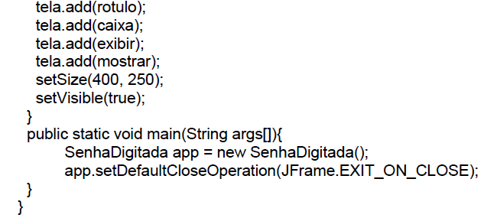
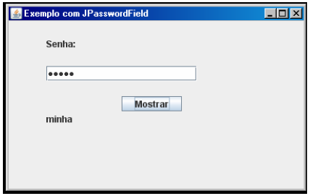
CLICANDO NO MOSTRAR PARA DESCOBRIR A SENHA DIGITADA(CONT)

Slide 70
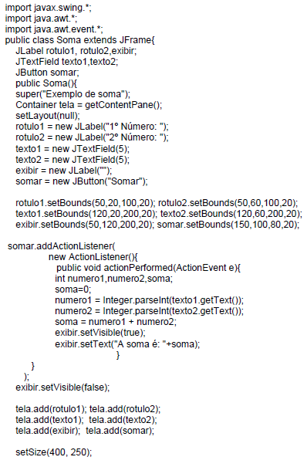
Clicando no botão somar com evento

Slide 71
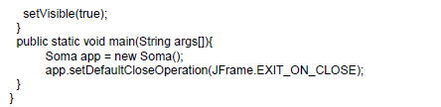
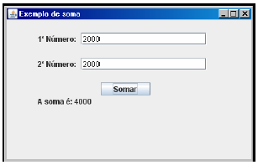
CLICANDO NO BOTÃO SOMAR COM EVENTO(CONT.)

Slide 72
CLICANDO NO BOTÃO SOMAR COM EVENTO(CONT.)
Foram declaradas três variáveis do tipo inteira: int numero1, numero2, soma;
Foi atribuído zero a variável soma, para a variável ser iniciada vazia: soma=0;
Como texto1, texto2 são String, melhor dizer texto para armazená-las nas variáveis numero1 e numero2, será necessário converte a String em números.
Nesse caso estamos convertendo o texto1 em inteiro para isso usamos o Integer.parseInt(), e armazenamos na variável numero1 que é inteira.
Isso ocorrerá para a texto2 e a variável numero2.
numero1 = Integer.parseInt(texto1.getText());
numero2 = Integer.parseInt(texto2.getText());

Slide 73
CLICANDO NO BOTÃO SOMAR COM EVENTO(CONT.)
Depois de convertido os valores agora é só fazer a soma e armazenar na variável correspondente a soma, veja: soma = numero1 + numero2;
Chamamos o comando para habilitar o JLabel exibir e jogamos o valor de soma dentro do texto do Jlabel exibir para se apresentado no aplicativo.
exibir.setVisible(true);
exibir.setText("A soma é: "+soma);
Para variáveis do tipo Float, usaremos: Float.parseFloat();
Para variáveis do Double, usaremos Doublé.parseDouble();

Slide 74
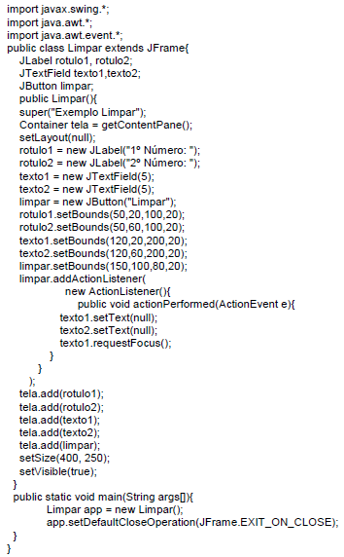
Limpando caixa de Texto

Slide 75
LIMPANDO CAIXA DE TEXTO(CONT.)
Nada de diferente no aplicativo somente as linhas que vão limpar as caixas de texto e passar o foco para a primeira caixa vejam:
texto1.setText(null); ou texto1.setText(“”);
texto2.setText(null); ou texto2.setText(“”);
texto1.requestFocus();
É atribuído null dentro das caixas, pois nulo significa vazio e requestFocus() passa o foco para a caixa selecionada pelo usuário.

Slide 76
OCULTAR E EXIBIR COMPONENTES
Esse aplicativo é só para teste não tem muito que ser explicado, pois a únicacoisa diferente é que quando você clica em ocultar os JLabels some e você clica em exibir os JLabels aparecem novamente na janela. Isso ocorre por que o comando setVisible(false), oculta e o comando setVisible(true), exibe mostra na janela. Vejamos o exemplo a seguir:

Slide 77
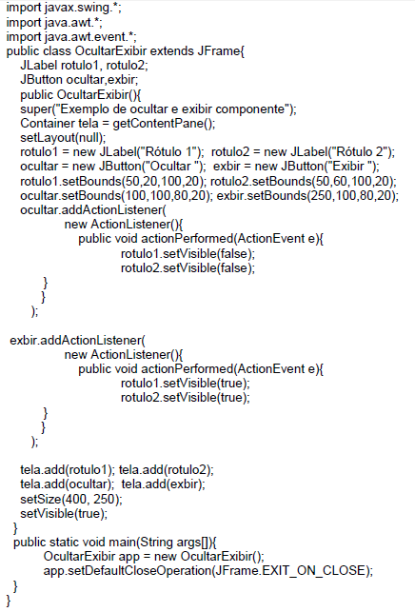
Ocultar e exibir componentes

Slide 78
DESABILITAR E HABILITAR EXIBIR COMPONENTES
Como podem observar, nada de diferente também somente o comando setEnabled(true) que habilita e o setEnabled(false) eu desabilita. Vejamos o exemplo a seguir:

Slide 79
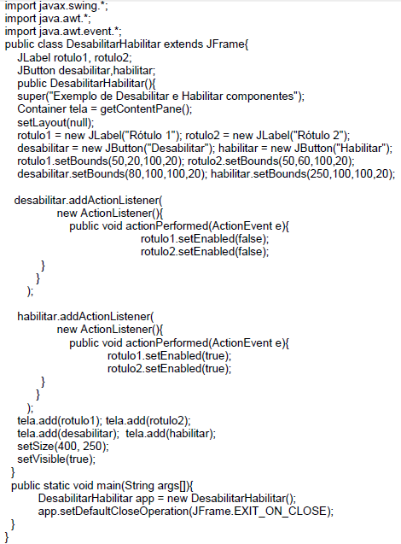
Desabilitar e Habilitar Exibir componentes

Slide 80
CLASSE JLIST
A classe JList permite a criação do componente conhecido como caixa de listagem ou ListBox (nome popular entre programadores delphi e VB). Uma caixa de listagem é um controle visual que exibe uma série de itens dos quais o usuário pode selecionar um ou mais itens.
A maneira mais usual de criar um caixa de listagem em Java é usar um vetor de Strings para definirmos os itens que serão exibidos na lista. O aplicativo seguinte apresenta uma janela que contém uma caixa de listagem e um botão. O usuário pode selecionar uma entre oito cidades. Ao clicar no botão exibir, o valor selecionado será exibido em um JLabel.

Slide 81
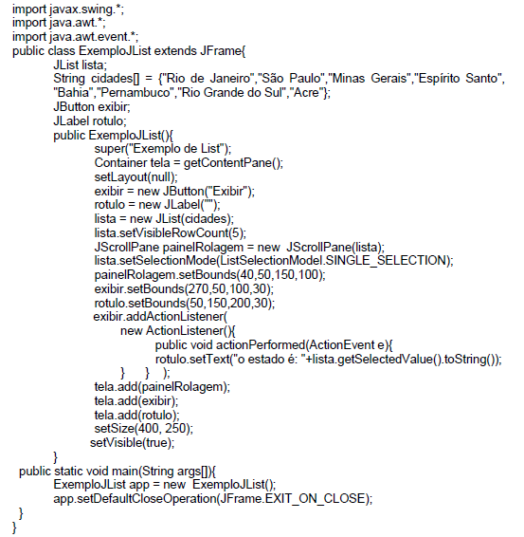
classe Jlist
(cont.)

Slide 82
CLASSE JLIST(CONT.)
Experimente selecionar um dos itens da lista e clicar no botão Exibir. Observe que o texto do item selecionado é exibido em uma caixa de mensagem.
Analisandor o código e ver como isso foi possível.
O primeiro passo é declarar uma instância da classe JList chamada lista:
JList lista;
Em seguida declaramos e inicializamos um vetor de objetos String que contém os itens que estarão disponíveis na list:
String cidades[] = {"Rio de Janeiro","São Paulo","Minas Gerais","Esprito Santo", "Bahia","Pernambuco","Rio Grande do Sul","Acre"};

Slide 83
CLASSE JLIST (CONT.)
Os itens do vetor cidades são atribuídos à caixa de listagem por meio da seguinte instrução:
lista = new JList(cidades);
É importante observar que o vinculo entre a caixa de listagem e o vetor cidades não termina após essa instrução. Mais tarde, se alguma alteração for feita nos elementos do vetor, você poderá atualizar a lista com uma chamada ao método repaint da classe JComponent.
lista.rapaint();
Após a atribuição dos itens do vetor cidades à lista, temos que definir a
quantidade de elementos que serão visíveis sem a necessidade de acionar as barras de rolagem isso é feito na linha:
lista.setVisibleRowCount(5);

Slide 84
CLASSE JLIST (CONT.)
Como queremos que o usuário seja capaz de selecionar apenas um item por vez efetuaremos uma chamada ao método setSelectionMode e usaremos uma das constantes da classe ListSelectionModel para definir a lista como sendo de seleção única:
lista.setSelectionMode(ListSelectionModel.SINGLE_SELECTION);
Uma lista não fornece barras de rolagem por padrão. Dessa forma, uma instância da classe JScrollPane é usada para essa finalidade:
JScrollPane painelRolagem = new JScrollPane(lista);

Slide 85
CLASSE JLIST(CONT.)
Quando clicamos no botão exibir, o método actionPerformed da classe publica. Chamado:
exibir.addActionListener(
new ActionListener(){
public void actionPerformed(ActionEvent e){
rotulo.setText(“o estado é: “+lista.getSelectedValue().toString());
} } );
Nós efetuamos uma chamada ao método getSelectedValue().toString()); da classe JList para obter o valor inteiro correspondente ao item selecionados. Esse valor inicia em 0 e vai até a quantidade de itens menos 1. Obtido o valor, só precisamos fornece-lo como índice para o valor o vetor cidades exibir o resultado final na caixa de listagem.

Slide 86
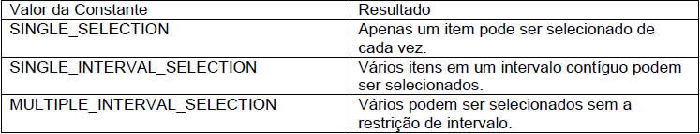
CLASSE JLIST(CONT.)
Selecionando múltiplos itens em uma caixa de listagem
No tópico anterior escrevemos um aplicativo que permita selecionar um item em uma caixa de listagem e exibir seu valor e, um JLabel. No exemplo apenas um dos itens podia ser selecionado. É possível, porém, selecionar mais de um item em uma caixa de listagem. Tudo que temos a fazer é alterar o valor da constante fornecida para o método setSelectionMode. Veja os valores possíveis:

Slide 87
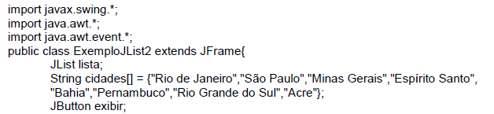
CLASSE JLIST(CONT.)
O exemplo seguinte é uma pequena modificação do exemplo anterior que mostra como vários itens podem ser selecionados e como você pode atribuí-los a um vetor de objetos de modo a manipulá-los mais tarde:

Slide 88
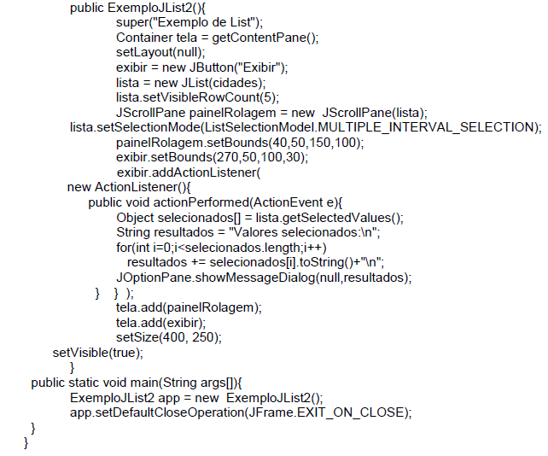
CLASSE JLIST(CONT.)

Slide 89
CLASSE JLIST(CONT.)
Este exemplo apresenta poucas modificações. A primeira delas é a modificação do valor fornecido para o método setSelectionMode:
lista.setSelectionMode(ListSelectionModel.SINGLE_SELECTION); Seleção única
lista.setSelectionMode(ListSelectionModel.MULTIPLE_INTERVAL_SELECTION); seleção multipla
Veja que agora a lista permite que vários itens sejam selecionados. A outra modificação aconteceu no evento do botão exibir:
exibir.addActionListener(
new ActionListener(){
public void actionPerformed(ActionEvent e){
Object selecionados[] = lista.getSelectedValues();
String resultados = "Valores selecionados:\n";
for(int i=0;i<selecionados.length;i++)
resultados += selecionados[i].toString()+"\n";
JOptionPane.showMessageDialog(null,resultados);
} } );

Slide 90
CLASSE JLIST(CONT.)
A classe JList possui um método chamado getSelectedValues que retorna um vetor de objetos da classe Object. Este valor contém todos os itens selecionados na caixa de listagem. Assim, a linha:
Object selecionados[ ] = lista.getSelectedValues();
Quando foi adicionado \n no final da frase Valores selecionados, que como visto \n pula uma linha na próxima palavra que será exibida e não ao lado. Criar um vetor chamado selecionados e atribui a ele os itens retornados pelo método getSelectedValues. Mantenha em mente que temos um vetor objetos da classe Object. Esquecer-se deste detalhe pode ser desastroso. O laço for interage com cada um dos elementos do vetor selecionados, efetuando chamadas ao método String de cada um e concatenando o resultado obtido com o valor da variável resultados.

Slide 91
CLASSE JLIST(CONT.)
Cada vez que selecionados jogar um item dentro de resultado, cada item cada item vai com a opção de pular uma linha por isso os itens são exibidos um em baixo do outro.
A caixa de mensagem JOptionPane será estuda mais profundamente nos próximos capítulos da apostila. A opção showMessageDialog, que dizer uma mensagem de dialogo será exibida ao usuário.
Uma lista não fornece barras de rolagem por padrão. Dessa forma, uma
Instância da classe JScrollPane é usada para essa finalidade: JScrollPane painelRolagem = new JScrollPane(lista);

Slide 92

TROCANDO A COR DA LETRA DO JLIST
É possível trocar a cor da letra do componente JList abaixo do comando onde você define em qual linha e coluna vai ficar o componente você pode digitaressa linha: lista.setForeground(Color.blue);
Trocando a cor de fundo do JList
lista.setBackground(Color.yellow);
Trocando tipo, estilo e tamanho da fonte do JList
lista.setFont(new Font("Times New Roman",Font.BOLD,16));

Slide 93

TRABALHANDO COM JTABLE

Slide 94

TRABALHANDO COM JTABLE

Slide 95


TRABALHANDO COM JTABLE

Slide 96
CLASSE JCOMBOBOX
Objetos da classe JComboBox são usados para a criação de controles conhecidos como caixas de combinação, combo box ou lista drop-down. A diferença entre a caixa de listagem e caixa de combinação é que esta última exibe seus itens somente quando clicamos na seta (indicativo visual de que o controle possui itens entre os quais podemos escolher) ou pressionando F4 quando o foco está no componente. Além, disso, caixas de combinação são usadas quando o espaço é insuficiente para acomodar uma caixa de listagem. A classe JcomboBox herda de JComponent, como mostra o relacionamento seguinte:

Slide 97

CLASSE JCOMBOBOX (CONT)

Slide 98
CLASSE JCOMBOBOX (CONT)
O aplicativo seguinte apresenta uma janela que contém uma caixa de combinação e um botão. Quando selecionamos um item no JComboBox e pressionamos o botão, Exibir o valor do item selecionado é exibido em uma caixa de mensagem. Eis a listagem para o exemplo:

Slide 99

Classe JComboBox (cont)

Slide 100
CLASSE JCOMBOBOX (CONT)
Em seguida temos um vetor de nomes de cidades que será usado para definimos os itens da caixa de combinação:
String cidades[] = {"Rio de Janeiro","São Paulo","Minas Gerais","Espírito Santo","Bahia","Pernambuco","Rio Grande do Sul","Acre"};
Temos um vetor de oito elementos que são atribuídos à caixa de combinação com a seguinte instrução:
lista = new JComboBox(cidades);
Um objeto da classe JComboBox já possui barras de rolagem. Tiramos proveito desse fator efetuamos uma chamada ao metido setMaximumRowCount para definir a quantidade e itens visíveis na lista sem a necessidade de acionar as barras de rolagem:
lista.setMaximumRowCount(5);

Slide 101
CLASSE JCOMBOBOX (CONT)
O processo usado para exibir o item selecionado é o mesmo que usamos para as caixas de listagem.
exibir.addActionListener(new ActionListener(){public void actionPerformed(ActionEvent e){rotulo.setText("o estado é: “+lista.getSelectedItem().toString());
}});
tela.add(lista);
tela.add(exibir);
tela.add(rotulo);
setSize(400, 250);
setVisible(true);
}

Slide 102
CLASSE JCOMBOBOX (CONT)
Como criar uma caixa de combinação editável
Se você experimentou com o exemplo anterior deve ter percebido que a caixa de combinação é somente leitura, ou seja, estamos limitados aos itens disponíveis para a escolha.
Existe, porém, uma forma de permitir que o usuário digite o valor desejado em uma caixa de combinação. Basta efetuar uma chamada ao método setEditable fornecendo o valor true como argumento:
lista.setEditable(true);

Slide 103


Slide 104


Slide 105

BOTÃO LIMPAR AS CAIXA DE TEXTO

Slide 106

BOTÃO LIMPAR AS CAIXA DE TEXTO (CONT.)
No aplicativo somente as linhas que vão limpar as caixas de
texto e passar o foco para a primeira caixa vejam:
texto1.setText(null); ou texto1.setText(“”);
texto2.setText(null); ou texto2.setText(“”);
texto1.requestFocus();
É atribuído null dentro das caixas, pois nulo significa vazio e requestFocus()
passa o foco para a caixa selecionada pelo usuário.

Slide 107
ENTENDENDO JCHECKBOX
A classe JCheckBox é usada quando precisamos de controles como caixas de seleção que podem ser marcados ou desmarcados pelo usuário e oferecem feedback visual de modo percebemos seu estado atual. O uso de caixas de seleção é freqüente em ambientes em que o usuário deve selecionar uma ou mais das opções oferecidas.

Slide 108

ENTENDENDO JCHECKBOX (CONT.)

Slide 109

ENTENDENDO JCHECKBOX (CONT.)

Slide 110

ENTENDENDO JCHECKBOX (CONT.)
O primeira passo para a construção deste exemplo foi declarar as referências global das instâncias da classe JCheckBox:
JCheckBox primeira,segunda,terceira,quarta,quinta;
Mais adiante você entenderá por que essa variável precisa ser global. Em
Seguida temos a criação de cinco caixas de seleção. Veja o código para a primeira:
primeira = new JCheckBox("Java");
segunda = new JCheckBox("C++");
terceira = new JCheckBox("Delphi");
quarta = new JCheckBox("Visual Basic");
quinta = new JCheckBox("Python");

Slide 111
ANALISE DO BOTÃO EXIBIR
Na primeira linha desse método criamos uma variável chamada escolhas do tipo String e definimos se conteúdo inicial como vazio.
Em seguida temos um laço IF, toda vez que você clicar no botão exibir ele fará a verificação e se a caixa de seleção for marcada o método isSelected() testa o retorno se valor for verdadeira, o aplicativo armazenará o conteúdo na variável escolhas.
Toda vez que você marca uma caixa de seleção o método setSelected() recebe o valor true (verdadeiro), e quando você desmarca a caixa de seleção o valor do método setSelected(), recebe o valor de false (falso).
Utilize o método setSelected(true) para a caixa de seleção desejada: primeira.setSelected(true); inicia a caixa de seleção marcada na linha 46.
Na linha 47 altera a cor da Letra do JCheckBox:terceira.setForeground(Color.blue);

Slide 112
USO DA CLASSE JRADIOBUTTON PARA CRIAR BOTÕES DE OPÇÃO COM JCOMBOBOX E JCHECKBOX
As caixas de seleção fornecem uma maneira conveniente de oferecer ao usuário alguns itens dos quais ele pode escolher um, vários ou todos. Existem, no entanto, situações em que apenas um dos itens pode ser selecionado. Para esses casos temos os botões de opção. Botões de opção têm seu uso justificado em casos em que apenas uma das opções pode ser selecionada.
Essa funcionalidade só é atingida quando usamos objeto da classe ButtonGroup para agrupar os itens de modo, que sempre que um item for selecionado, os demais sejam automaticamente desmarcados. O aplicativo seguinte apresenta uma janela com cinco botões de opção. Quando você clicar em exibir uma mensagem exibirá o valor selecionado e quando você clicar em outra opção a anterior será desmarcada.

Slide 113

APLICATIVO COM COMBOBOX CHECKBOX RADIOBUTTON

Slide 114

APLICATIVO COM COMBOBOX CHECKBOX RADIOBUTTON

Slide 115

APLICATIVO COM COMBOBOX CHECKBOX RADIOBUTTON

Slide 116

APLICATIVO COM COMBOBOX CHECKBOX RADIOBUTTON

Slide 117

APLICATIVO COM COMBOBOX CHECKBOX RADIOBUTTON

Slide 118
USO DA CLASSE JRADIOBUTTON PARA CRIAR BOTÕES DE OPÇÃO
As caixas de seleção fornecem uma maneira conveniente de oferecer ao usuário alguns itens dos quais ele pode escolher um, vários ou todos. Existem, no entanto, situações em que apenas um dos itens pode ser selecionado. Para esses casos temos os botões de opção. Botões de opção têm seu uso justificado em casos em que apenas uma das opções pode ser selecionada.
Essa funcionalidade só é atingida quando usamos objeto da classe ButtonGroup para agrupar os itens de modo, que sempre que um item dor selecionado, os demais sejam automaticamente desmarcados.
O aplicativo seguinte apresenta uma janela com cinco botões de opção.
Quando você clicar em exibir uma mensagem exibirá o valor selecionado e quando você clicar em outra opção a anterior será desmarcada.

Slide 119

APLICATIVO COM JRADIOBUTTON

Slide 120

APLICATIVO COM JRADIOBUTTON (CONT.)

Slide 121


APLICATIVO COM JRADIOBUTTON (CONT.)

Slide 122
COMO ADICIONAR DICA AOS SEUS BOTÕES
O processo de adicionar dicas aos botões é sempre uma boa idéia definir as dicas de ferramentas para que o usuário, ao posicionar o ponteiro do mouse sobre o controle (Botão), possa ter mais informações sobre a funcionalidade das ferramentas do aplicativo.
Veja no aplicativo a seguir:

Slide 123


EXEMPLO DE BOTÕES COM DICAS

Slide 124
ADICIONAR CORES DIFERENTES AS DICAS
Se você observou atentamente a dica de ferramenta do exemplo anterior, deve ter percebido que o Java define o azul como cor de fundo e o texto na cor preta. É possível acessar e manipular algumas das propriedades das dicas de ferramenta de modo a adequá-las às cores propostas em seus
aplicativos. É uma técnica raramente usada, mas que surte efeitos bem interessantes.
As dicas de ferramenta do Windows tem o amarelo como cor de fundo.

Slide 125


Basta voce adicionar no seu aplicativo a linha abaixo
UIManager.put("ToolTip.background",SystemColor.info);
Cor na fonte da dicas
UIManager.put("ToolTip.foreground",Color.blue);

Slide 126
COMO ENTENDER OS DIÁLOGOS DE CONFIRMAÇÃO
Diálogos de confirmação são usados para perguntar ao usuário se uma determinada operação deve ser iniciada, continuada ou interrompida.
Aplicativos em Java geralmente usam esse tipo de diálogo para confirmar agravação de arquivos, fechamento de janelas, etc.
Exemplo:
JOptionPane.showConfirmDialog(null,”Fechar?”,”Fechar”,JOptionPane.YES_NO_OPTION);
Este método retorna um valor inteiro correspondente à opção escolhida pelo usuário. Em diálogos de confirmação esse retorno pode ser um dos três valores a seguir:

Slide 127
COMO ENTENDER OS DIÁLOGOS DE CONFIRMAÇÃO (CONT.)
YES_OPTION – indica que o usuário escolheu a opção “Yes” ou “Sim”.
NO_OPTION – indica que o usuário escolheu a opção “No” ou “Não”.
CANCEL_OPTION – indica que o usuário escolheu a opção “Cancel” ou “Cancelar”.
Os parâmetros para o método são:
JOptionPane.showConfirmDialog(parentComponent,”message”,”title”,optionType);
parentComponent – determina a janela na qual o diálogo será exibido.
Geralmente forncemos o valor null para esse parâmetro.
message – o texto a ser exibido no diálogo.
title – o texto para a barra de título do diálogo.
optionType – valor inteiro equivalente às opções disponíveis para o tipo de diálogo, ou seja, YES_NO_OPTION, ou YES_NO_CANCEL_OPTION.

Slide 128



ENTENDER OS DIÁLOGOS DE CONFIRMAÇÃO

Slide 129
COMO OBTER DADOS POR MEIO DE DIÁLOGOS DO TIPO PROMPT
Diálogos do tipo prompt são usados quando precisamos recebe entrada de dados, geralmente fornecidos pelo usuário do aplicativo. A forma mais básica de um diálogo do tipo prompt é obtida pelo método showInputDialog com a seguinte sintaxe: showInputDialog(mensagem);
Quando o usuário digita o conteúdo solicitado e pressiona o botão OK, o conteúdo da caixa é atribuído a variável nome. E o conteúdo dessa variável será escrito dentro de um rótulo na janela. Se o botão cancel for acionado acontecerá um erro no aplicativo.

Slide 130

Como obter dados por meio de diálogos do tipo prompt

Slide 131



Quando você clicar no Ok.
Veja o resultado, o nome vai aparecer todo em maiúsculo

Slide 132
ENTENDIMENTO E USO DO MÉTODO SHOWMESSAGEDIALOG
Como o leitor já conhece todos os parâmetros, nos determinamos apenas no parâmetro messaType. É aqui que definimos o tipo de mensagem que será exibido. Os valores possíveis são: ERROR_MESSAGE, INFORMATION_MESSAGE, WARNING_MESSAGE, QUESTION_MESSAGE, PLAIN_MESSAGE. Cada um desses valores produz uma mensagem diferente, como mostra o seguinte aplicativo:

Slide 133

ENTENDIMENTO E USO DO MÉTODO SHOWMESSAGEDIALOG

Slide 134









Slide 135

ADICIONANDO DATA AO SEU APLICATIVO
O aplicativo abaixo mostra dos tipos de data, somente com números e a outra com o dia da semana e os meses escritos com o nome. Vamos ver o aplicativo:

Slide 136

ADICIONANDO DATA AO SEU APLICATIVO

Slide 137

ADICIONANDO HORAS AO SEU APLICATIVO

Slide 138

ADICIONANDO HORAS AO SEU APLICATIVO (CONT.)

Slide 139

EXECUTADO O APLICATIVO HORAS

Slide 140
ANALISANDO O APLICATIVO
Vamos criar uma classe privada com o nome de HORAS vamos definir os parâmetros para hora, minutos e segundos.
Depois criar um outra classe privada com o nome de formatar para que você possa formatar a hora com dois dígitos, e coloca a hora no rótulo com uma string.
Criar uma ação com o nome de tarefa, que vai chamar a classe privada HORAS.
Por último chamar a biblioteca com o nome de Timer, e atribuir o tempo de um segundo que é representado por mil. E chamar o método time.start(), para que o relógio possa movimentar os segundos.

Slide 141
ENTENDIMENTO DA CLASSE JTEXTAREA COM BARRA DE ROLAGEM
A classe JTextField permite a criação de caixas de textos que aceitam a entrada de apenas uma linha de texto. A classe JTextArea permite a entrada e manipulação de múltiplas linhas de texto. Embora a classe JTextArea forneça uma série de métodos úteis para a manipulação de seu conteúdo, algumas operações mais avançadas, tais como formatar e aplicar estilos diversos ao texto de controle, são possíveis apenas com o uso da classes JTextPane e JEditorPane. Esse material não aborda estas duas classes mas, você poderá pesquisa-las na documentação.

Slide 142
ENTENDIMENTO DA CLASSE JTEXTAREA COM BARRA DE ROLAGEM
A classe JTextArea fornece seis construtores. Dentre eles, o mais comumente usado é aquele que cria uma área de texto em branco com um determinado número de linhas e colunas. Veja a sintaxe para esse construtor:
JTextArea(int linhas, int colunas).
Para controlar as linhas e colunas observe que foi adicionado barra de rolagem da classe JScrollPane.
A listagem seguinte apresenta um aplicativo que contém um rótulo, uma área de texto.

Slide 143

EXECUTANDO O APLICATIVO

Slide 144


EXECUTANDO O APLICATIVO

Slide 145
ADICIONANDO MENU A UM APLICATIVO JAVA
Menus são uma parte integrante de qualquer aplicativo de interface gráfica. Seu uso ajuda a agrupar o acesso as funcionalidades do programa em lugares já conhecidos pelo usuário e evita a poluição desnecessárias de componentes na tela do aplicativo.
Menus são criados como objetos das classes JMenurBar, JMenu, JMenuitem, JCheckBoxMenuItem e JRadioButtonMenuItem.
Todas essas classes têm sua relevância e uma aplicação de cada um será apresentada em seguida. Por ora, saiba que o menu pode ser adicionados apenas aos objetos de classes que fornecem o método JMenuBar. A classe JMenuBar serve para
criar a barra de menus. Já o JMenu adiciona os itens do menu. Já os itens dos menus são colocados com JMenuItem.
O Aplicativo seguinte apresenta uma barra de menus, que contém o menu opções, com os itens limpar, fonte e sair:

Slide 146

Exemplo de Menu

Slide 147




Slide 148
ANALISE DO CÓDIGO EXEMPLO DE MENU
Declarar na área pública a variável que vai receber a barra de menu:
JMenuBar barra;
Criar a barra de menus: barra = new JMenuBar();
Anexam a barra de menus à janela com uma chamada ao método setJMenuBar da classe JFrame (janela): setJMenuBar(barra);
Uma janela pode ter apenas uma barra de menus, disposta horizontalmente na parte superior da janela.
O menu Opções é criado com a seguinte instrução:
opcoes = new JMenu("Opções");
Depois é anexado a barra de menus: barra.add(opções);
Observe o o uso do método setMnemonic para definir as teclas de atalho para o menu e todos os itens do menu.
limpar.setMnemonic(KeyEvent.VK_L);
fonte.setMnemonic(KeyEvent.VK_F);
sair.setMnemonic(KeyEvent.VK_S);

Slide 149
ANALISE DO CÓDIGO EXEMPLO DE MENU (CONT.)
Criar os itens do menu opções:
limpar = new JMenuItem("Limpar");
fonte = new JMenuItem("Fonte");
sair = new JMenuItem("Sair");
Declarar as variáveis que irão receber os itens do menu como JMenuItem: JMenuItem limpar, fonte, sair;
Agora vamos anexar os itens no menu opções:
opcoes.add(limpar);
opcoes.add(fonte);
opcoes.addSeparator(); //Adiciona um linha separadora no menu
opcoes.add(sair);

Slide 150

EXEMPLO DE MENU

Slide 151

EXEMPLO DE MNEU (CONT.)

Slide 152

EXECUTANDO EXEMPLO DE MENU

Slide 153

ANALISE DO APLICATIVO
As variáveis que no aplicativo anterior foram declaradas como JMenuItem,para que possam ser anexado a submenus elas terão que mudar de classe e passar a ser da classe JMenu. Veja: JMenu opcões,fonte,cor;
Observe como o item Fonte do menu Opções tem uma seta para a direita, indicando que tem nesse item três submenus, Cor, Estilo e Tamanho. O item Cor também possui uma seta para direita, indicando que nesse item
possui, cinco subitens.

Slide 154

ANÁLISE DO APLICATIVO(CONT.)
Agora vamos criar o item fonte e cor como JMenu, e os itens azul, verde, vermelho, amarelo e preto serão criados como JMenuItem, vai indicar que o JMenuItem é um item do JMenu do item Cor.
fonte = new JMenu("Fonte");
cor = new JMenu("Cor");
azul = new JMenuItem("Azul");
verde = new JMenuItem("Verde");
vermelho = new JMenuItem("Vermelho");
amarelo = new JMenuItem("Amarelo");
preto = new JMenuItem("Preto");
estilo = new JMenuItem("Estilo");
tamanho = new JMenuItem("Tamanho");
Agora vamos anexar os itens cor, estilo e tamanho no item fonte:
fonte.add(cor); fonte.add(estilo); fonte.add(tamanho);
E finalmente anexar as cores dentro do item cor:
cor.add(azul); cor.add(verde); cor.add(vermelho);
cor.add(amarelo); cor.add(preto);

Slide 155
COMO USAR CAIXA DE SELEÇÃO COMO ITENS DO MENU JCHECKBOXMENUITEM
Neste tópico irei mostrar a técnica que usa as caixas de seleção nos itens do menu. A vantagem de usar caixas de seleção como itens de menu é que você pode marcar e desmarcar itens sem a exigência de que no mínimo um
dos itens esteja selecionado.
Caixas de seleção como itens do menu são criadas como instâncias da classe
JCheckBoxMenuItem. As propriedades, métodos e eventos dessa classe são semelhantes aos da classe JCheckBox, de modo que você não terá nenhuma
dificuldade em usá-la em seus aplicativos.
A listagem seguinte mostra como podemos criar as caixas de seleção, onde todas podem ser selecionadas:

Slide 156

COMO USAR CAIXA DE SELEÇÃO COMO ITENS DO MENU JCHECKBOXMENUITEM

Slide 157

COMO SAR CAIXA DE SELEÇÃO COMO ITENS DO MENU JCHECKBOXMENUITEM

Slide 158



COMO SAR CAIXA DE SELEÇÃO COMO ITENS DO MENU JCHECKBOXMENUITEM

Slide 159
ANÁLISE DO APLICATIVO
Declarar as variáveis que vão receber as caixas de seleção:
JCheckBoxMenuItem normal, negrito, italico, negritoitalico;
Anexar os estilos as caixas de seleção:
normal = new JCheckBoxMenuItem("Normal");
negrito = new JCheckBoxMenuItem("Negrito");
italico = new JCheckBoxMenuItem("Itálico");
negritoitalico = new JCheckBoxMenuItem("Negrito e Itálico");
Definir as teclas de atalho:
normal.setMnemonic(KeyEvent.VK_M);
negrito.setMnemonic(KeyEvent.VK_N);
italico.setMnemonic(KeyEvent.VK_I);
negritoitalico.setMnemonic(KeyEvent.VK_C);

Slide 160

ANÁLISE DO APLICATIVO (CONT.)
Anexar os estilos ao item estilo do menu fontes:
estilo.add(normal);
estilo.add(negrito);
estilo.add(italico);
estilo.add(negritoitalico);

Slide 161
USANDO BOTÕES DE SELEÇÃO COMO ITEM DO MENU JRADIOBUTTONMENUITEM
Botões de seleção pode ser adicionados a um menu como instância da classe JRadioButtonMenuItem. Usamos tais controles quando queremos que apenas um item entre dois ou mais itens possam ser selecionados. Um bom exemplo é quando queremos fornecer um menu que permite escolhe o tamanho da fonte que será aplicada a um determinado componente.
O aplicativo seguinte contém o Menu Opções, com o item Fonte e o submenu Tamanho, onde você pode escolher o tamanho desejado para sua fonte.
Lembrando que somente um tamanho pode ser escolhido, e a mesma coisa foi definida para as caixas de seleção (JRadioButtonMenuItem), somente um estilo poderá ser definido:

Slide 162

EXECUTANDO EXEMPLO DE MENU04

Slide 163

EXECUTANDO EXEMPLO DE MENU04

Slide 164


EXECUTANDO EXEMPLO DE MENU04

Slide 165
ANÁLISE DO APLICATIVO
1º Passo:
Para este exemplo vamos usar dois vetores, veja as declarações:
JCheckBoxMenuItem nomeE[];
JRadioButtonMenuItem tamanhoF[];
Um vetor é para a caixa de seleção (JCheckBoxMenuItem), que recebe o nome de nomeE, e a letra E é para representar estilo.
Esse vetor serve para definirmos os itens do submenu Cor.
O outro vetor é para o botão de seleção (JRadioButtonMenuItem ), que recebe o nome de nomeF, e letra F é para representar fonte.
Esse vetor serve para definirmos os itens do submenu Estilo.

Slide 166
ANÁLISE DO APLICATIVO (CONT.)
2º Passo:
Agora declaramos duas instânciasda classe ButtonGroup:
ButtonGroup grupoT,grupoE;
Atribuimos os nomes grupoT, pertece ao tamanho da fonte, e o grupoE, que pertence ao estilo da fonte.
Esse ButtonGroup agrupa as opções dos onde você só poderá escolher um item de cada submenu.
3º Passo:
Criamos dois vetores do tipo String que servirão para definimos os valores dos itens do menu.
String tam[] = {"12","14","16","18"};
String est[] = {"Normal", "Negrito", "Itálico", "Negrito e Itálico"};
O primeiro para tamanho da fonte e o segundo para o estilo.

Slide 167
ANÁLISE DO APLICATIVO (CONT.)
4º Passo:
Criar os submenus:
O submenu tamanho é criado com a seguinte instrução:
tamanho = new JMenu("Tamanho");
O submenu estilo é criado com a seguinte instrução:
estilo = new JMenu("Estilo");
5ª Passo:
Em seguinda inicializamos as referências dos grupos:
grupoE = new ButtonGroup();
grupoT = new ButtonGroup();
6ª Passo:
Atribuir a quantidade de itens a caixa de seleção:
nomeE = new JCheckBoxMenuItem[4];
Atribuir a quantidade de itens ao botão de seleção:
tamanhoF = new JRadioButtonMenuItem[4];

Slide 168
ANÁLISE DO APLICATIVO (CONT.)
7º Passo:
Para instanciar os itens do menu Cor, usamos o seguinte laço for:
for(int i = 0; i < 4; i++){
nomeE[i] = new JCheckBoxMenuItem(est[i]);
estilo.add(nomeE[i]);
grupoE.add(nomeE[i]);
}
Esse laço é executado uma vez para cada um dos valores contidos no vetor que no nosso caso são quatro estilo (normal, negrito, itálico, negrito e itálico). A cada interação atribuímos ao item de menu atual um dos valores do vetor est, adicionamos o item ao menu Estilo e também ao grupo de botões grupoE. Lembrando que o primeiro índice do vetor é 0, o segundo é 1, o terceiro é 2 e o quarto é 3, por isso usamos no for i < 4, quando for satisfeita a condição o for é encerrado e o menu recebe os estilos.

Slide 169
ANÁLISE DO APLICATIVO (CONT.)
for(int i = 0; i < 4; i++){
tamanhoF[i] = new JRadioButtonMenuItem(tam[i]);
tamanho.add(tamanhoF[i]);
grupoT.add(tamanhoF[i]);
}
Esse laço é executado uma vez para cada um dos valores contidos no vetor tam que no nosso caso são quatro estilo (12, 14, 16, 18). A cada interação atribuímos ao item de menu atual um dos valores do vetor tam, adicionamos o item ao menu Tamanho e também ao grupo de botões grupoT. Lembrando que o primeiro índice do vetor é 0, o segundo é 1, o terceiro é 2 e o quarto é 3, por isso usamos no for i < 4, quando for satisfeita a condição o for é encerrado e o menu recebe os tamanhos.
OBS: Quando usamos vetores para criar itens de menus não podemos adicionar teclas de atalho.

Slide 170
MENU EXECUTANDO AÇÕES
Quando um determinado item é selecionado, o código do aplicativo deve detectar a seleção e efetuar as ações determinadas. Esse procedimento é fácil. Uma vez que a classe JMenuItem herda abstração de botões e fornece o método addActionListener.
No aplicativos foi adicionado ao exemplo um componente JTextArea, para usar as opções dos menus Limpar, Cor, Estilo e Tamanho. Use o menu Limpar para apagar todo o conteúdo do JTextArea. Use a caixa de seleção para definir os estilos da fonte do JTextArea. Os estilos possíveis são: normal, negrito, itálico, negrito e itálico. E utilize o botão de seleção para obter o tamanho da fonte do JTextArea. Os tamanhos possíveis são: 12, 14, 16 e 18.

Slide 171

EXECUTANDO EXEMPLO DE MENU COM JTEXTAREA

Slide 172

EXECUTANDO EXEMPLO DE MENU COM JTEXTAREA

Slide 173

EXECUTANDO EXEMPLO DE MENU COM JTEXTAREA

Slide 174

EXECUTANDO EXEMPLO DE MENU COM JTEXTAREA

Slide 175

EXECUTANDO EXEMPLO DE MENU COM JTEXTAREA

Slide 176



EXECUTANDO EXEMPLO DE MENU COM JTEXTAREA

Slide 177
CRIANDO UM MENU DE CONTEXTO – CLASSE JPOPUPMENU
Menus de contexto ou menu popup têm a mesma funcionalidade dos menus convecionais. A única diferença é que menus de contexto são exibidos quando clicamos com o botão direito no componente para o qual o menu foi definido. Para ver um exemplo de menu com contexto, abra seu editor de texto favorito e clique com o botão direito sobre a área de edição de texto. As chances de um menu de contexto ser exibido são enormes. Em Java menus de contexto são criados como objetos da classe JPopupMenu. Os itens do menu são criados a partir da classe JMenuItem, de modo que você pode usar todas as técnicas que vimos nos tópicos anteriores. O aplicativo seguinte cria um menu de contexto para uma área de texto e oferece as opções de recortar, copiar e colar. Veja a listagem para o exemplo:

Slide 178

EXECUTANDO EXEMPLO DE JPOPUMENU

Slide 179


EXECUTANDO EXEMPLO DE JPOPUMENU

Slide 180
EXECUTANDO O APLICATIVO
Quando você executar esse aplicativo, clique com o botão direito na área de texto e o menu de contexto será exibido. Escolha um dos itens do menu e veja o resultado obtido.
O menu de contexto usado para este exemplo é criado na linha: opcoes = new JPopupMenu();
Para exibi-lo, criamos uma classe anônima MouseAdapter e a fornecemos como argumento para o método addMouseListener da área de texto:
texto.addMouseListener(new MouseAdapter(){
public void mouseReleased(MouseEvent e) {
if(e.isPopupTrigger())
opcoes.show(e.getComponent(),e.getX(),e.getY()); }});

Slide 181
EXECUTANDO O APLICATIVO
Quando clicamos com o botão direito na área de texto e o método mouseReleased é disparado, efetuamos uma chamada ao método isPopupTrigger da classe MouseEvent. Esse método retorna verdadeio se o evento foi disparado com o botão direito do mouse. Satisfeita a condição, o menu de contexto é exibido. Observe os parâmetros para o método show da classe JPopupMenu:
show(Componet invoker, int x, int y);
opcoes.show(e.getComponent(),e.getX(),e.getY()); }});
O parâmetro invoker é o componente para o qual o menu de contexto esta definido. Os parâmetros x e y são as coordenadas do mouse no momento em que o menu de contexto é chamado.

Slide 182




EXECUTANDO O APLICATIVO

Slide 183
USO DA CLASSE JTOOLBAR PARA CRIAR BARRA DE FERRAMENTAS
Uma barra de ferramentas é um contêiner para agrupar botões e outros controles usados com maior frequência no aplicativo. Grande parte dos aplicativos atuais apresenta barras de ferramentas, de modo que você deve analisar e verificar a necessidade de implementar essa funcionalidade em seus programas. Barras de ferramentas em aplicativos Java são criadas como objetos da classe JToolBar. Essa classe oferece algumas funcionalidades bem interessantes, entre elas a capacidade de ser arrastada pela janela do aplicativo (e até fora deste). O aplicativo seguinte mostra como incluir uma barra de ferramentas semelhantes às encontradas em muitos programas atuais. No momento os botões não fornecem nenhuma funcionalidade, mas você será capaz de arrastar a barra para qualquer um dos cantos da janela e, para sua surpresa, arrastá-la para fora do aplicativo. Veja a listagem para o exemplo:

Slide 184

USO DA CLASSE JTOOLBAR PARA CRIAR BARRA DE FERRAMENTAS

Slide 185

USO DA CLASSE JTOOLBAR PARA CRIAR BARRA DE FERRAMENTAS

Slide 186

EXECUTANDO O APLICATIVO

Slide 187
ANALISANDO O APLICATIVO
Declarar o vetor que vai receber as imagens:
ImageIcon imagens[];
Para definir as imagens dos botões da barra de ferramentas, usamos o seguinte vetor de objetos com seis posições da classe ImageIcon:
imagens = new ImageIcon[6];
O nome e o caminho das imagens são definidos como itens do vetor ícones:
String cones[]={"imagens/direita.gif","imagens/esquerda.gif",
"imagens/centro.gif","imagens/recortar.gif",
"imagens/copiar.gif","imagens/colar.gif"};

Slide 188
ANALISANDO O APLICATIVO (CONT.)
O próximo passo é instanciar os objetos da classe ImageIcon com as imagens do vetor ícones. Isso é feito no laço seguinte:
for(int i = 0;i < 6;i++){
imagens[i] = new ImageIcon(icones[i]); }
São criados seis botões com imagens veja seguintes instruções:
direita = new JButton(imagens[0]);
esquerda = new JButton(imagens[1]);
centralizar = new JButton(imagens[2]);
recortar = new JButton(imagens[3]);
copiar = new JButton(imagens[4]);
colar = new JButton(imagens[5]);

Slide 189
ANALISANDO O APLICATIVO (CONT.)
Próximo passo adicionar dicas aos botões da barra de ferramentas:
direita.setToolTipText("Direita (Ctrl+d)");
esquerda.setToolTipText("Esquerda (Ctrl+e)");
centralizar.setToolTipText("Centralizar (Ctrl+z)");
recortar.setToolTipText("Recortar (Ctrl+x)");
copiar.setToolTipText("Copiar (Ctrl+c)");
colar.setToolTipText("Colar (Ctrl+v)");

Slide 190
ANALISANDO O APLICATIVO (CONT.)
A barra de ferramentas é criada na linha:
barra = new JToolBar("Barra de Ferramentas");
Trocar a cor de fundo da dica dos botões da barra de ferramentas:
UIManager.put("ToolTip.background",SystemColor.info);
Trocar a cor da letra da dica dos botões da barra de ferramentas:
UIManager.put("ToolTip.foreground",Color.blue);
Os botões são adicionados à barra de ferramentas pelo método add:
barra.add(direita);
barra.add(esquerda);
barra.add(centralizar);
barra.addSeparator();
barra.add(recortar);
barra.add(copiar);
barra.add(colar);

Slide 191
ANALISANDO O APLICATIVO (CONT.)
Aplicar o efeito Rollover aos botões da barra de ferramentas:
O efeito Rollover modifica algum aspecto do controle quando movemos o ponteiro sobre ele. Geralmente esse efeito aplica cores e imagens diferentes. Em barras de ferramentas a técnica mais comum é aplicar uma borda diferenciada quando o ponteiro adentra ou sai da área do componente. Java permite aplicar esse efeito a barras de ferramentas por meio de uma chamada ao método setRollover da classe JToolBar. Veja como isso pode ser feito:
barra.setRollover(true);
Posicionar a barra de ferramentas na janela:
barra.setBounds(1,1,260,50);
Adicionar a barra de ferramentas na janela:
tela.add(barra);

Slide 192
COMO CRIAR JANELAS SECUNDÁRIAS MODAIS
Janelas secundárias são modais ou não-modais que dependem da janela principal do aplicativo. Por meio dessas janelas podemos efetuar novas operações acessando até mesmo os componentes da janela principal. Janelas secundárias são criadas como instâncias da classe JDialog, e fornece praticamente todas as funcionalidades da classe JFrame. Isso quer dizer que podemos obter o painel de conteúdo de um objeto dessa classe e incluir componentes, interagir com o usuário, enviando dados para a janela principal.

Slide 193
COMO CRIAR JANELAS SECUNDÁRIAS MODAIS (CONT)
O aplicativo seguinte é o nosso ponto de partida para o estudo da classe JDialog. Trata-se de uma janela principal com apenas um botão. Quando você clicar no botão abrir, uma nova janela com apenas um botão é aberta. Veja:

Slide 194

JANELAS SECUNDÁRIAS MODAIS

Slide 195

JANELAS SECUNDÁRIAS MODAIS

Slide 196




EXECUTANDO O APLICATIVO
Clique no abrir, uma nova janela será aberta
Clique no botão sair, uma nova janela será aberta

Slide 197
ANÁLISE DO APLICATIVO
Após a execução do aplicativo, clique no botão Abrir. Você visualizará a segunda janela com o botão de Sair. O entendimento do código é muito importante para o uso correto de janelas secundárias em um aplicativo Java. É Importante acompanhar atentamente a análise que faremos.
A classe privada Inicial:
private class Inicial extends JDialog{
JButton sair;
public Inicial(Frame owner, String title,boolean modal){
super(owner,title,modal);
Container tela1 = getContentPane();
tela1.setLayout(null);
sair = new JButton("Sair");
sair.setBounds(50,50,100,20);
TBsair tsair = new TBsair();
sair.addActionListener(tsair);
tela1.add(sair);
setSize(200,200);
setLocationRelativeTo(null); } }

Slide 198
ANÁLISE DO APLICATIVO (CONT.)
Declaramos a variável que vai fazer referência ao botão sair: JButton sair;
Declaramos a referência segundajanela que receberá a Incial:
Inicial segundajanela;
Classe privada Incial: Esta classe herda JDialog. Observe os parâmetros para seu construtor: public Inicial(Frame owner, String Title, boolean modal);
O parâmetro owner é usado para especificar a janela principal a partir da qual a janela secundária será chamada. O parâmetro title serve para fornece o título para janela, modal especifica se a janela será modal ou não-modal. Uma janela modal tem o foco e deve ser fechada antes que o usuário volte à janela principal do aplicativo.
Na linha linha do construtor temos uma chamada ao construtor da superclasse JDialog: super(owner,title,modal);
O que fazemos aqui é transferir os valores recebidos para a superclasse.

Slide 199
ANÁLISE DO APLICATIVO (CONT.)
Chamamos os métodos para adicionar componentes na janela:
Container tela1 = getContentPane();
tela1.setLayout(null);
Em seguinda, adicionamos o texto a ser exibido no botão Sair, logo após posicionamos o botão na janela, criamos a variável que vai fazer referência a classe privada TBsair, depois adicionamos essa classe ao botão sair pelo evento addActionListener, e chamamos o método add, e adicionamos o botão na janela secundária.
sair = new JButton("Sair");
sair.setBounds(50,50,100,20);
TBsair tsair = new TBsair();
sair.addActionListener(tsair);
tela1.add(sair);

Slide 200
ANÁLISE DO APLICATIVO (CONT.)
Em seguida definimos o tamanho da janela secundária:
setSize(200,200);
Por final centralizamos a janela:
setLocationRelativeTo(null);
Voltando à janela principal agora, para chamar a janela secundária, usamos o seguinte trecho de código:
abrir.addActionListener(new ActionListener(){
public void actionPerformed(ActionEvent e){
segundajanela = new Inicial(null,"Segunda Janela",true);
segundajanela.setDefaultCloseOperation(JFrame.DISPOSE_ON_CLOSE);
segundajanela.setVisible(true);
}
}
);

Slide 201
ANÁLISE DO APLICATIVO (CONT.)
Quando clicamos no botão e o método actionPerformed da classe anônima ActionListener é chamado, instanciamos um objeto da janela secundária e o atribuímos à referência segundajanela. Em seguida definimos o modo como a janela vai se comportar quando tentamos fecha-la:
segundajanela.setDefaultCloseOperation(JFrame.DISPOSE_ON_CLOSE);
A constate DISPOSE_ON_CLOSE esconde a janela e em seguida a libera da memória. Este é o comportamente mais adequado para janelas modais.
A última linha: segundajanela.setVisible(true);
Exibe a janela colocando-a na frente da janela principal. Caso queira, revise o tópico para posicionar a janela secundária no centro da tela quando ela for exibida.

Slide 202
ANÁLISE DO APLICATIVO (CONT.)
Classe privada TBsair (Tratar Botão Sair)
private class TBsair implements ActionListener{
public void actionPerformed(ActionEvent evento){
int status = JOptionPane.showConfirmDialog(null,"Deseja realmente
fechar o programa?","Mensagem de
saída",JOptionPane.YES_NO_OPTION);
if (status == JOptionPane.YES_OPTION)
{segundajanela.setVisible(false);
segundajanela.dispose(); } } }
Sem muita modificações dos exemplos anteriores, o que tem de diferente é que quando você clicar em Sim para finalizar a janela secundária, o aplicativo coloca a janela invisível com o método setVisible(false); e depois retira da memória com o método dispose().

Slide 203
COMO CRIAR JANELA SECUNDÁRIA COM JFRAME
Como a classe JDialog, também podemos criar uma janela com a classe JFrame, quando você iniciar esse aplicativo, será executada a tela principal com um botão chamado Abrir, quando você abrir a janela secundária com o botão Sair, a janela principal fica invisível com o método setVisible(false); e depois é retirada da memória com o método dispose(), já na janela secundária quando você clicar em sair uma mensagem será exibida, perguntando se você quer fechar o aplicativo, caso você responda sim a janela é fechada.

Slide 204

JANELA SECUNDÁRIA COM JFRAME

Slide 205

JANELA SECUNDÁRIA COM JFRAME

